Slide 1


苏教版语文一年级下册第六单元
我叫足球

Slide 2
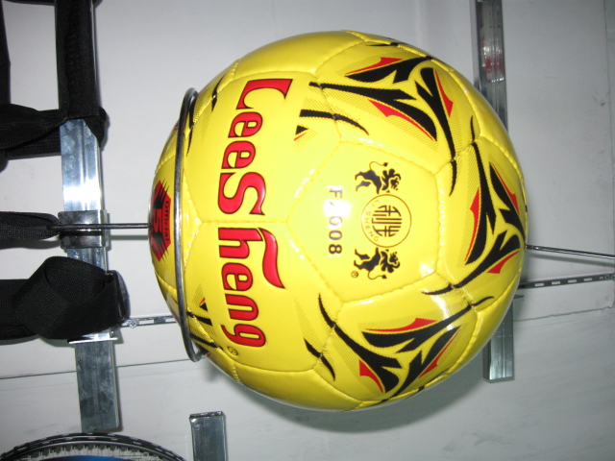

Slide 3
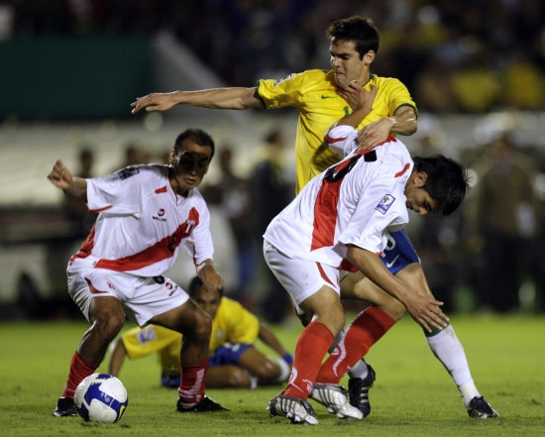

Slide 4
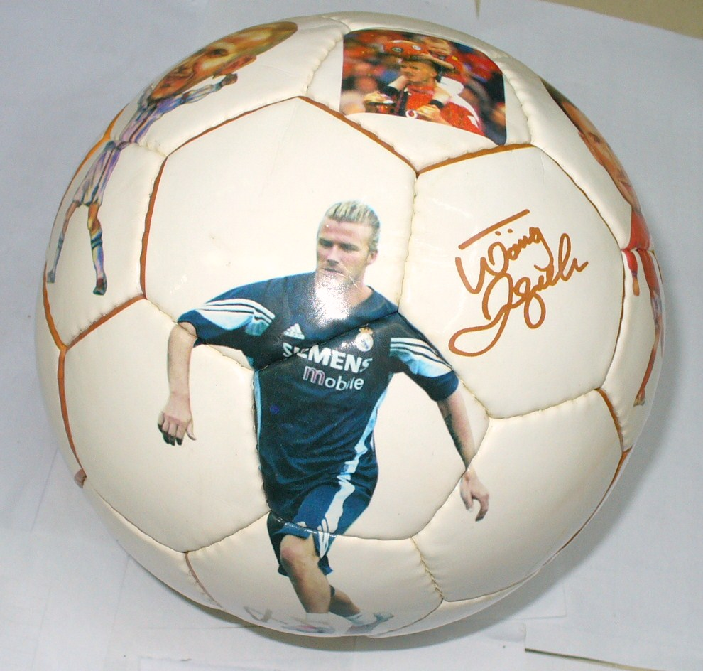

Slide 5
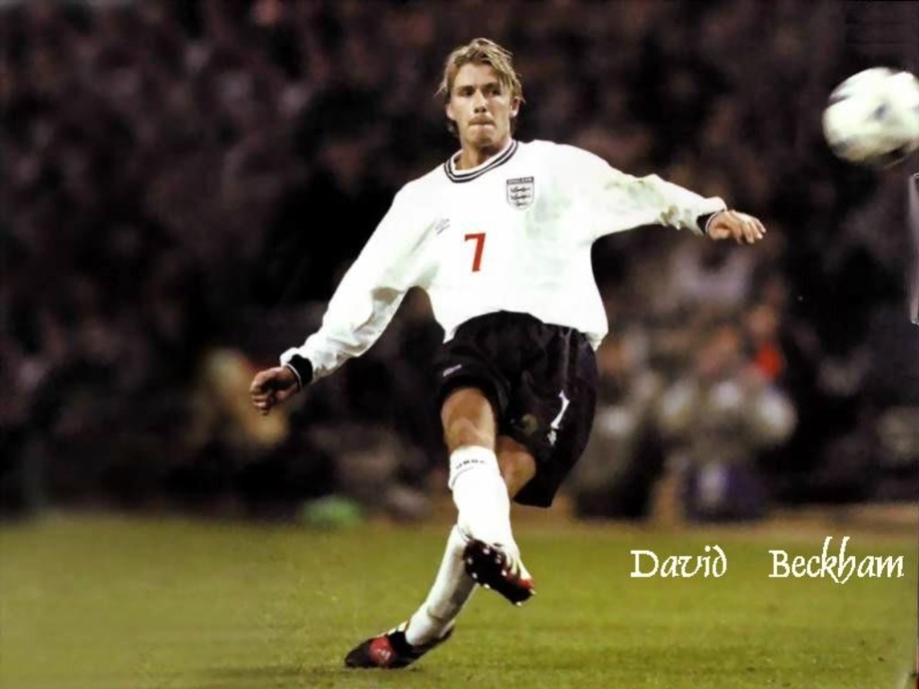

Slide 6

教 学 目 标
通过学习课文把小孩子热爱足球这一感情与热爱祖国的足球事业联系起来，培养小孩从小热爱祖国的高尚情操，激发学生的民族自豪感。
学会本课生字，能正确、流利、有感情地朗读课文，初步了解足球的有关常识。
能利用角色转变把自己变成足球，进行自我介绍；或者以一名足球明星的身份来表演一些足球技巧。

Slide 7
认 一 认
出生 中国 别人 欢笑
流行 世界 自己 快乐

Slide 8
说 话 练 习
1.天是你的生日，你准备到哪里庆祝？
2.你今年评三好学生，大家都为庆祝。
3.马上要到六一儿童节了。

Slide 9

每当我为别人带来欢笑的时候，我就觉得自己也是快乐的了！

Slide 10


你最喜欢什么运动？
谈谈你对足球先生的认识。

Slide 11
知 识 链 接
足球运动是以脚支配球为主，两个队在同一场地内进行攻守的体育运动项目。足球运动是世界上最受人们喜爱、开展最广泛、影响最大的体育运动项目，被誉为“世界第一运动”。不少国家将足球定为“国球”。一场精彩的足球比赛，吸引着成千上万的观众和数以亿计的电视观众成为电视节目中的重要内容，有关足球消息的报道，占据着世界上各种报刊的篇幅，当今足球运动已成为人们生活中不可缺少的组成部分。据不完全统计，现在世界上经常参加比赛的球队约80万支，登记注册的运动员约4000万人，其中职业运动员约10万人。

